Slide 1
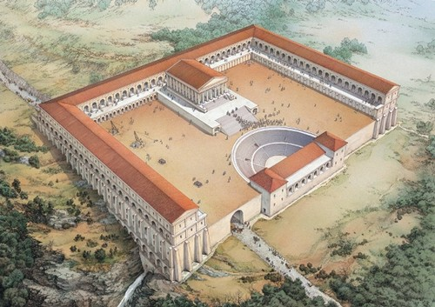
IL SANTUARIO DI ERCOLE VINCITORE
-LA STORIA-

Slide 2
cenni su ercole.
Ercole (o Eracle) è un semidio nato dall’unione tra Giove e la mortale Alcmena. Giunone, adirata col marito per il tradimento, provò ad uccidere più volte Ercole sempre senza successo. In seguito lo fece impazzire e così Ercole in un raptus di follia uccise la moglie Megara e i figli. Per espiare le sue colpe il semidio si recò a Delfi dove l’oracolo gli impose di andare alla corte del cugino Euristeo, il re di Argo che a sua volta gli impose le famose 12 fatiche. Superate queste ultime Ercole iniziò una relazione con una donna di nome Deianira ,che ne causò involontariamente la morte per mezzo di una giacca avvelenata da sangue di centauro. In seguito il semidio ascenderà al celo dal monte Eta.

Slide 3
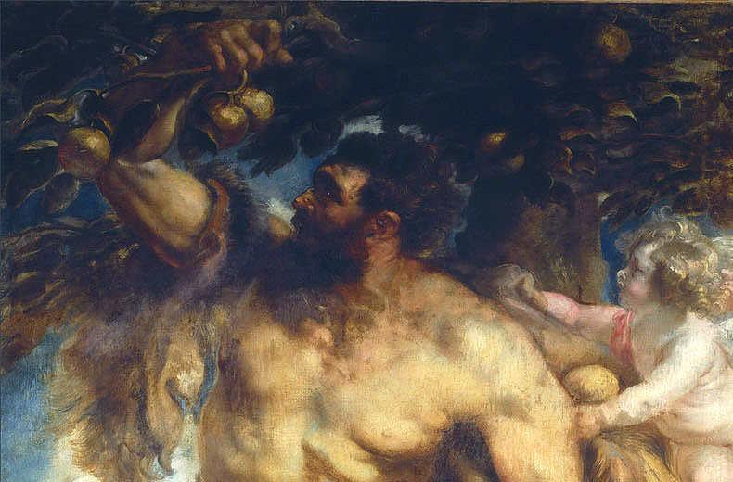
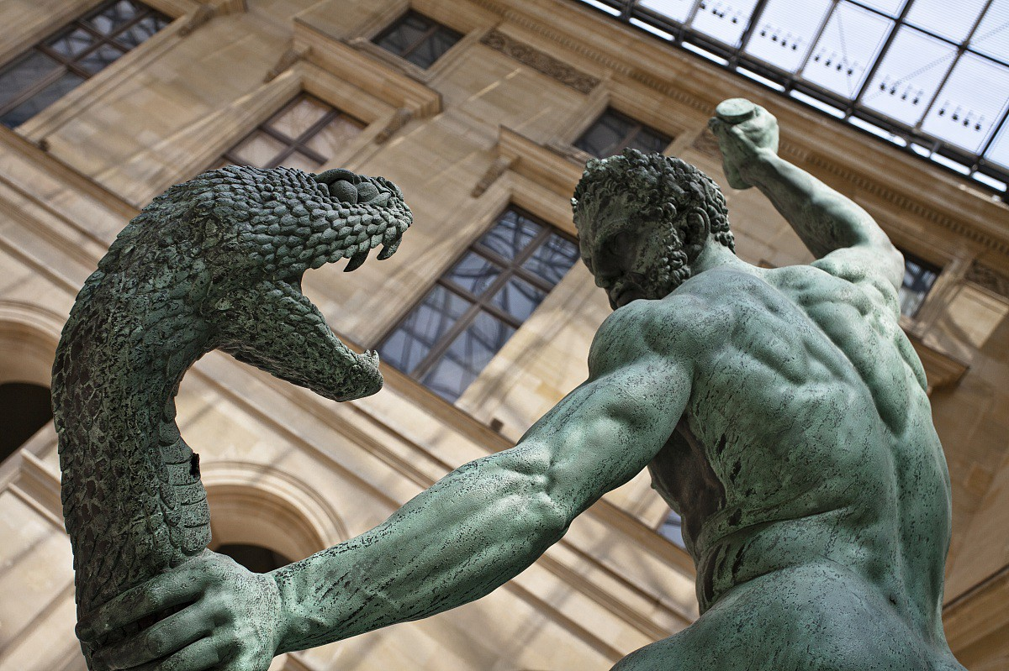
ERCOLE COMPIE L’ULTIMA FATICA PRENDENDO LE TRE MELE D’ORO NEL GIARDINO DELLE ESPERIDI
ERCOLE SCONFIGGE
L’IDRA

Slide 4
La STORIA: dalla costruzione al regno di teodosio
Ercole , tra le altre cose era anche il protettore dei mercanti e dei commerci, non bisogna dunque stupirsi del fatto che a desiderare la costruzione del tempio siano stati proprio i mercanti abruzzesi che si recavano nell’antica città di Tibur(Tivoli) all’interno del forum pecuarium per i loro commerci. I mercanti versarono personalmente ingenti somme di denaro per permettere la costruzione del santuario dedicato ad Ercole Vincitore ( Victor era l’epiteto con cui Ercole era noto ai Tiburtini) avvenuta nel II secolo A.C. ad opera di artisti a noi sconosciuti. Il santuario non fu solamente un punto di ritrovo religioso ma anche e soprattutto commerciale in quanto sede d uno dei più grandi mercati dell’ epoca. Fu inoltre proprio grazie al tesoro del tempio che Ottaviano Augusto riuscì a finanziare le

Slide 5
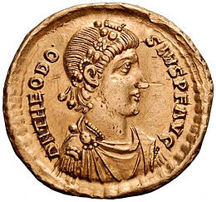
campagne per sconfiggere il suo rivale Marco Antonio. Dopo la salita al potere dell’imperatore Teodosio (379-395) in età tardoantica ,la religione cristiana divenne religione ufficiale ed obbligatoria dell’impero con la conseguente chiusura e distruzione di tutti i templi pagani , incluso questo santuario i cui resti vennero usati per altre costruzioni.

Slide 6
LA STORIA: DAL MEDIOEVO AD OGGI
Con l’affermazione del Cristianesimo in tutta l’Europa le chiese ed i conventi cristiani si diffusero ovunque e fu cosi che dove in età antica era situato un tempio in seguito sorse un convento cristiano gestito prima dalle Clarisse di Santa Maria Del Passo dell’ordine dei frati minori ed in seguito dai padri Gesuiti. Nel 1612 poi per volontà della Camera Apostolica vi sorse la prima armeria pontificia rimasta attiva fino al 1709. Molti anni più tardi all’inizio del XIX secolo l’edificio venne acquistato da Luciano Bonaparte (fratello di Napoleone) che lo trasformò in una fonderia di cannoni dove cominciò ad essere lavorato il piombo. Infine fino alla seconda metà del secolo scorso quel sito ospitò perfino una cartiera.

Slide 7
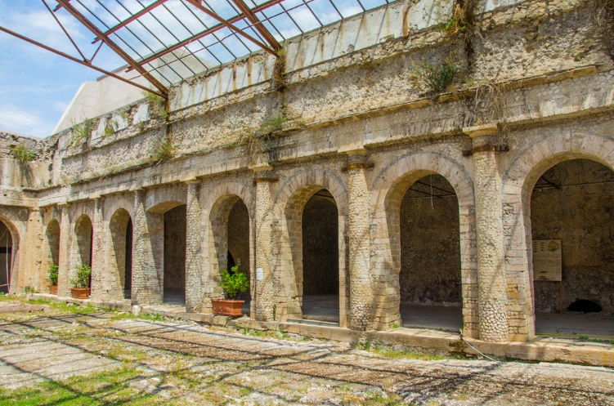
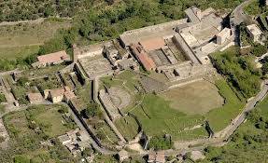
Gli scavi
Solo recentemente iniziarono gli scavi che hanno portato alla luce le antiche rovine del santuario di Ercole; sebbene queste siano molte esigue rispetto a quello che era il santuario in origine ,costituiscono attualmente uno dei siti archeologici più visitati a Tivoli.

Slide 8
REALIZZATO DA
Federico Di Gennaro
Flavio Casciano
Rocco Occhionero
Andrea Colucci
Raffaele Procopio
Ivan Greco Brakus
2 A Liceo classico A.S. 2017/2018

